Slide 1
2025-1 웹 프로그래밍 설계 프로젝트 moovies
영남대학교 컴퓨터학부 정보통신공학전공
22312047 장문경

Slide 2
주요 기능
MySQL 데이터 베이스 기반 영화 리뷰 시스템
Spring Boot MVC 기반 서버 애플리케이션 (user-service, movie-service)
Thymeleaf 기반 웹 UI

Slide 3
핵심 기능
영화 목록 조회 및 상세 페이지 기능
리뷰 작성 및 관리 기능
Spring Boot + MySQL 기반 서버
Docker Compose 기반 구조
Thymeleaf 기반 반응형 UI 디자인

Slide 4
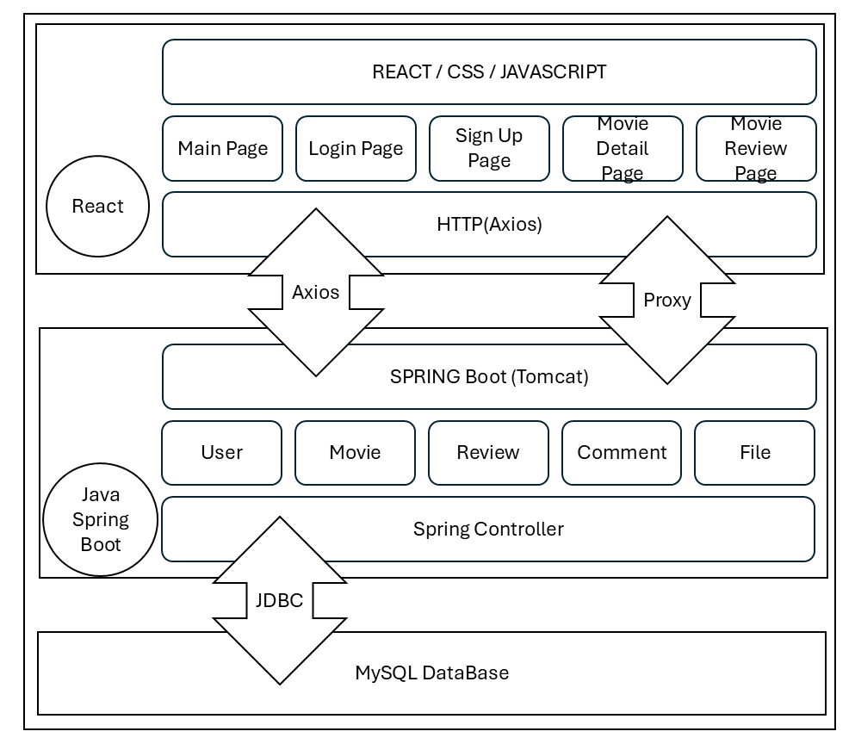
세부 기능 블록도 – 총괄 기능 블럭도

Slide 5
세부 기능 블록도 – 기능 블럭
기능블럭 | 주요 학샘 기능 | 참고사항
회원관리 | 회원가입, 로그인, 인증 처리 | 중복 검사, 비밀번호 확인
영화 정보 관리 | 영화 목록 조회, 상세 정보 확인 | 영화 이름 클릭 시 상세 페이지로 이동
영화상세 페이지 관리 | 리뷰 작성/수정/삭제, 리뷰 목록 조회, 영화 상세 정보 조회, 트레일러(영상), OST(음악)출력 | 로그인 확인

Slide 6
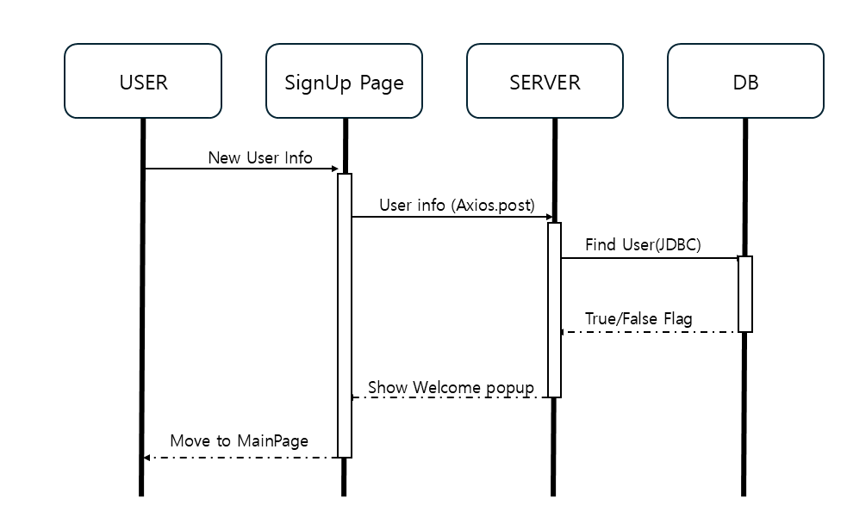
기능 순서도 (Sequence Diagram) - Login Sequence Diagram

Slide 7
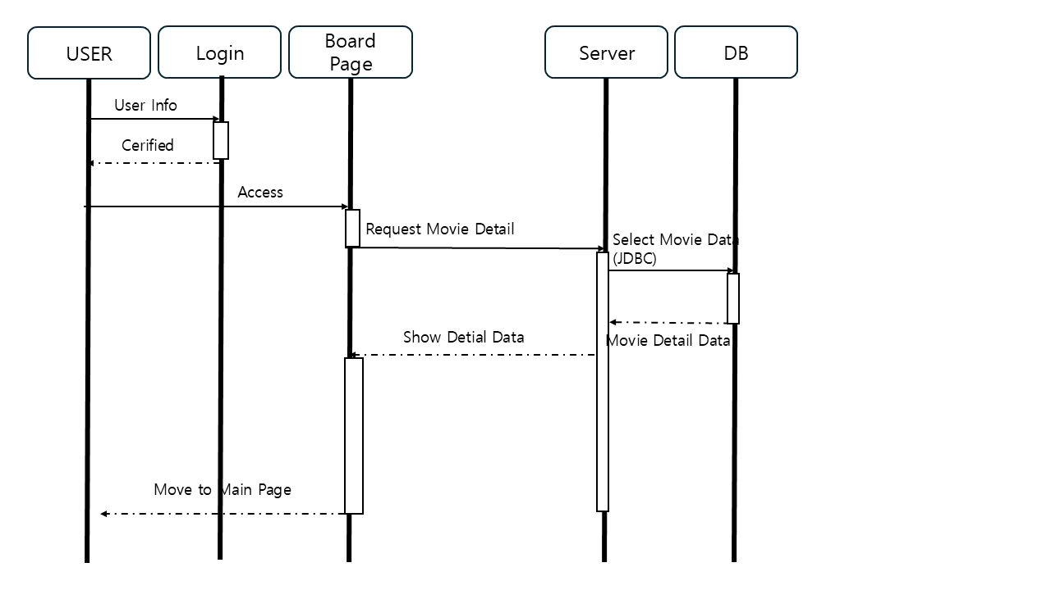
기능 순서도 (Sequence Diagram) - Movie Detail Sequence Diagram

Slide 8
관련 Database 구성, Table 별 세부 속성

Slide 9
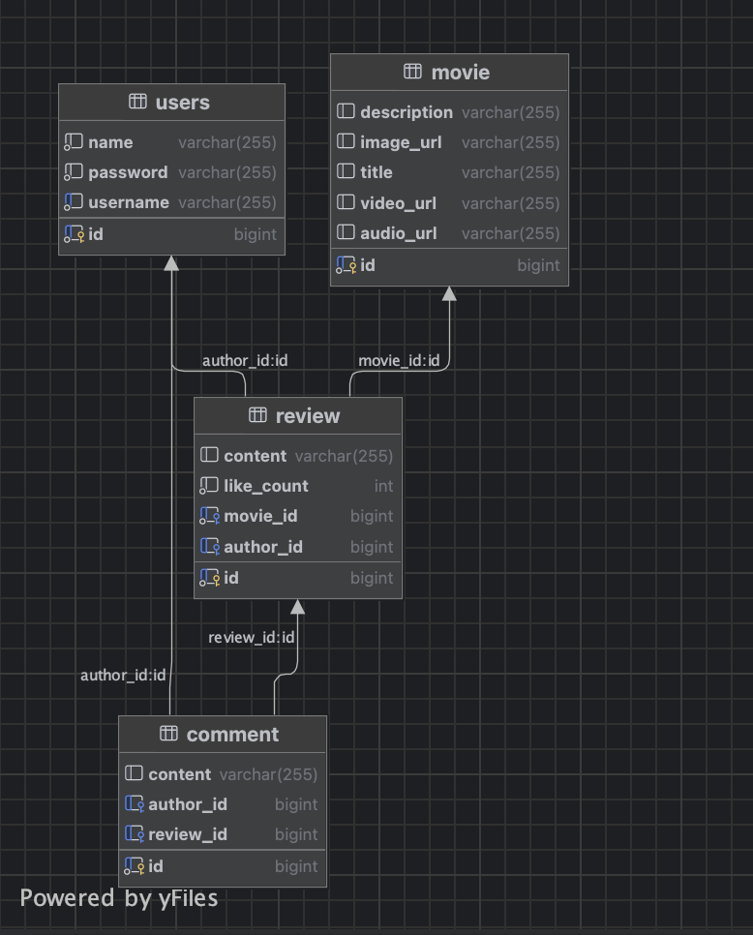
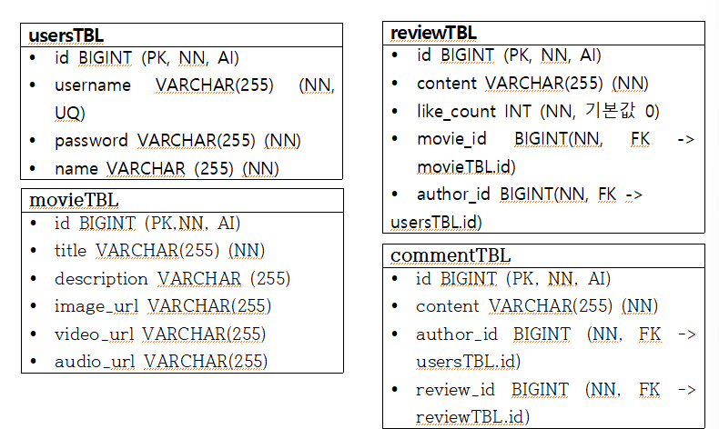

Slide 10
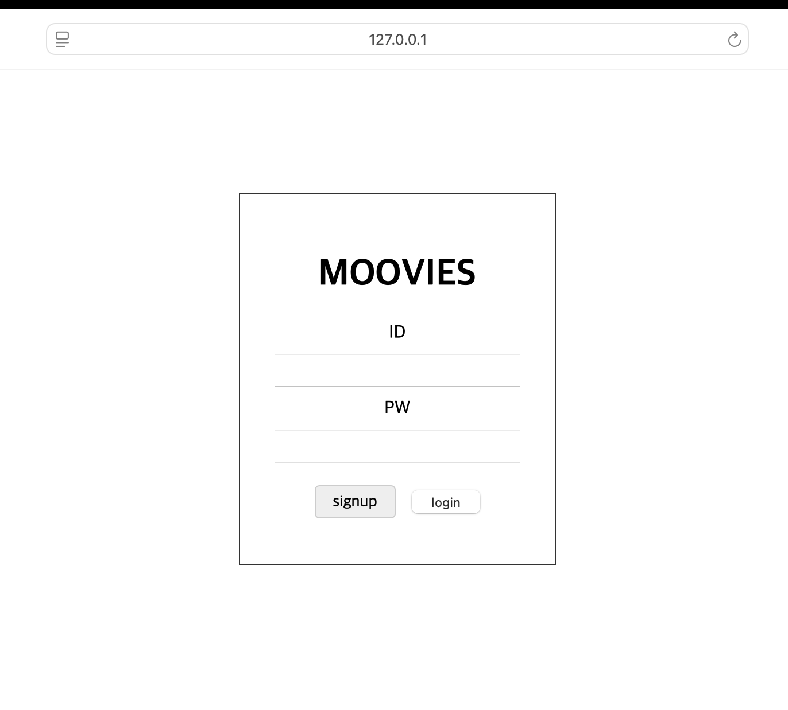
로그인 페이지

Slide 11
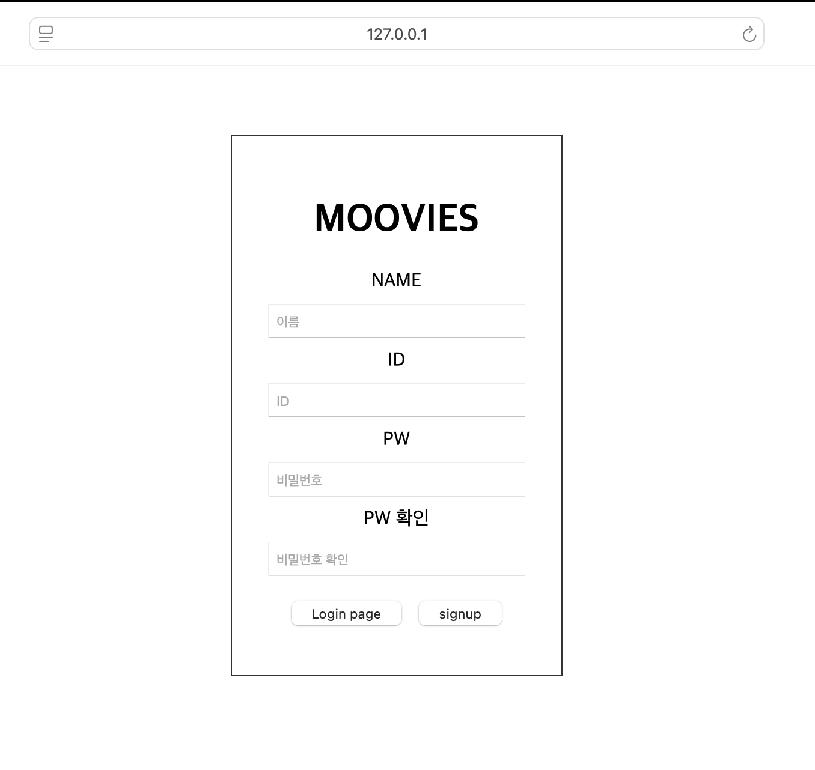
회원가입 페이지

Slide 12
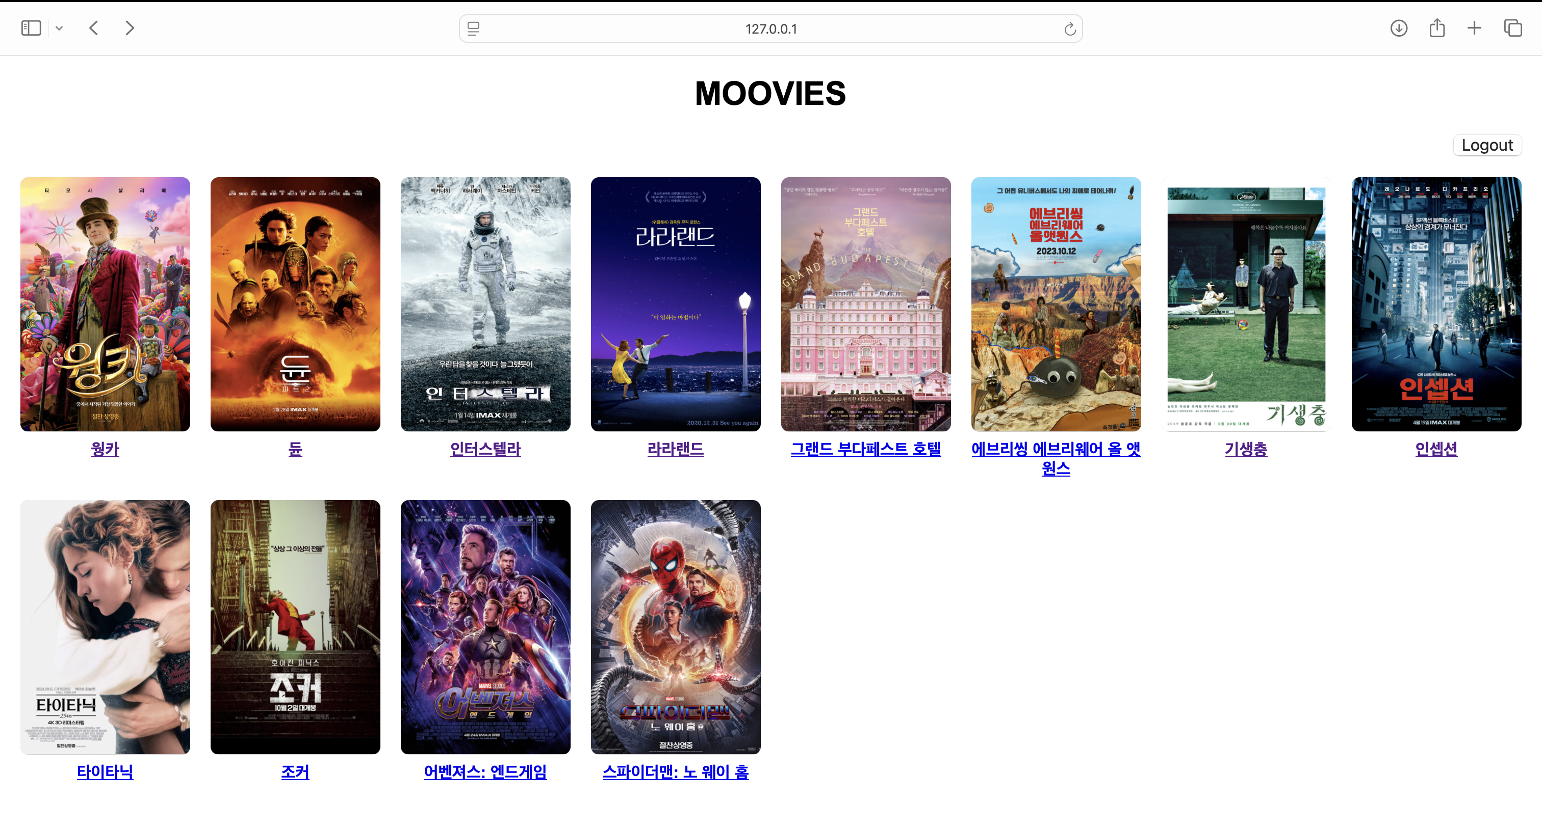
서비스 제공 내용

Slide 13
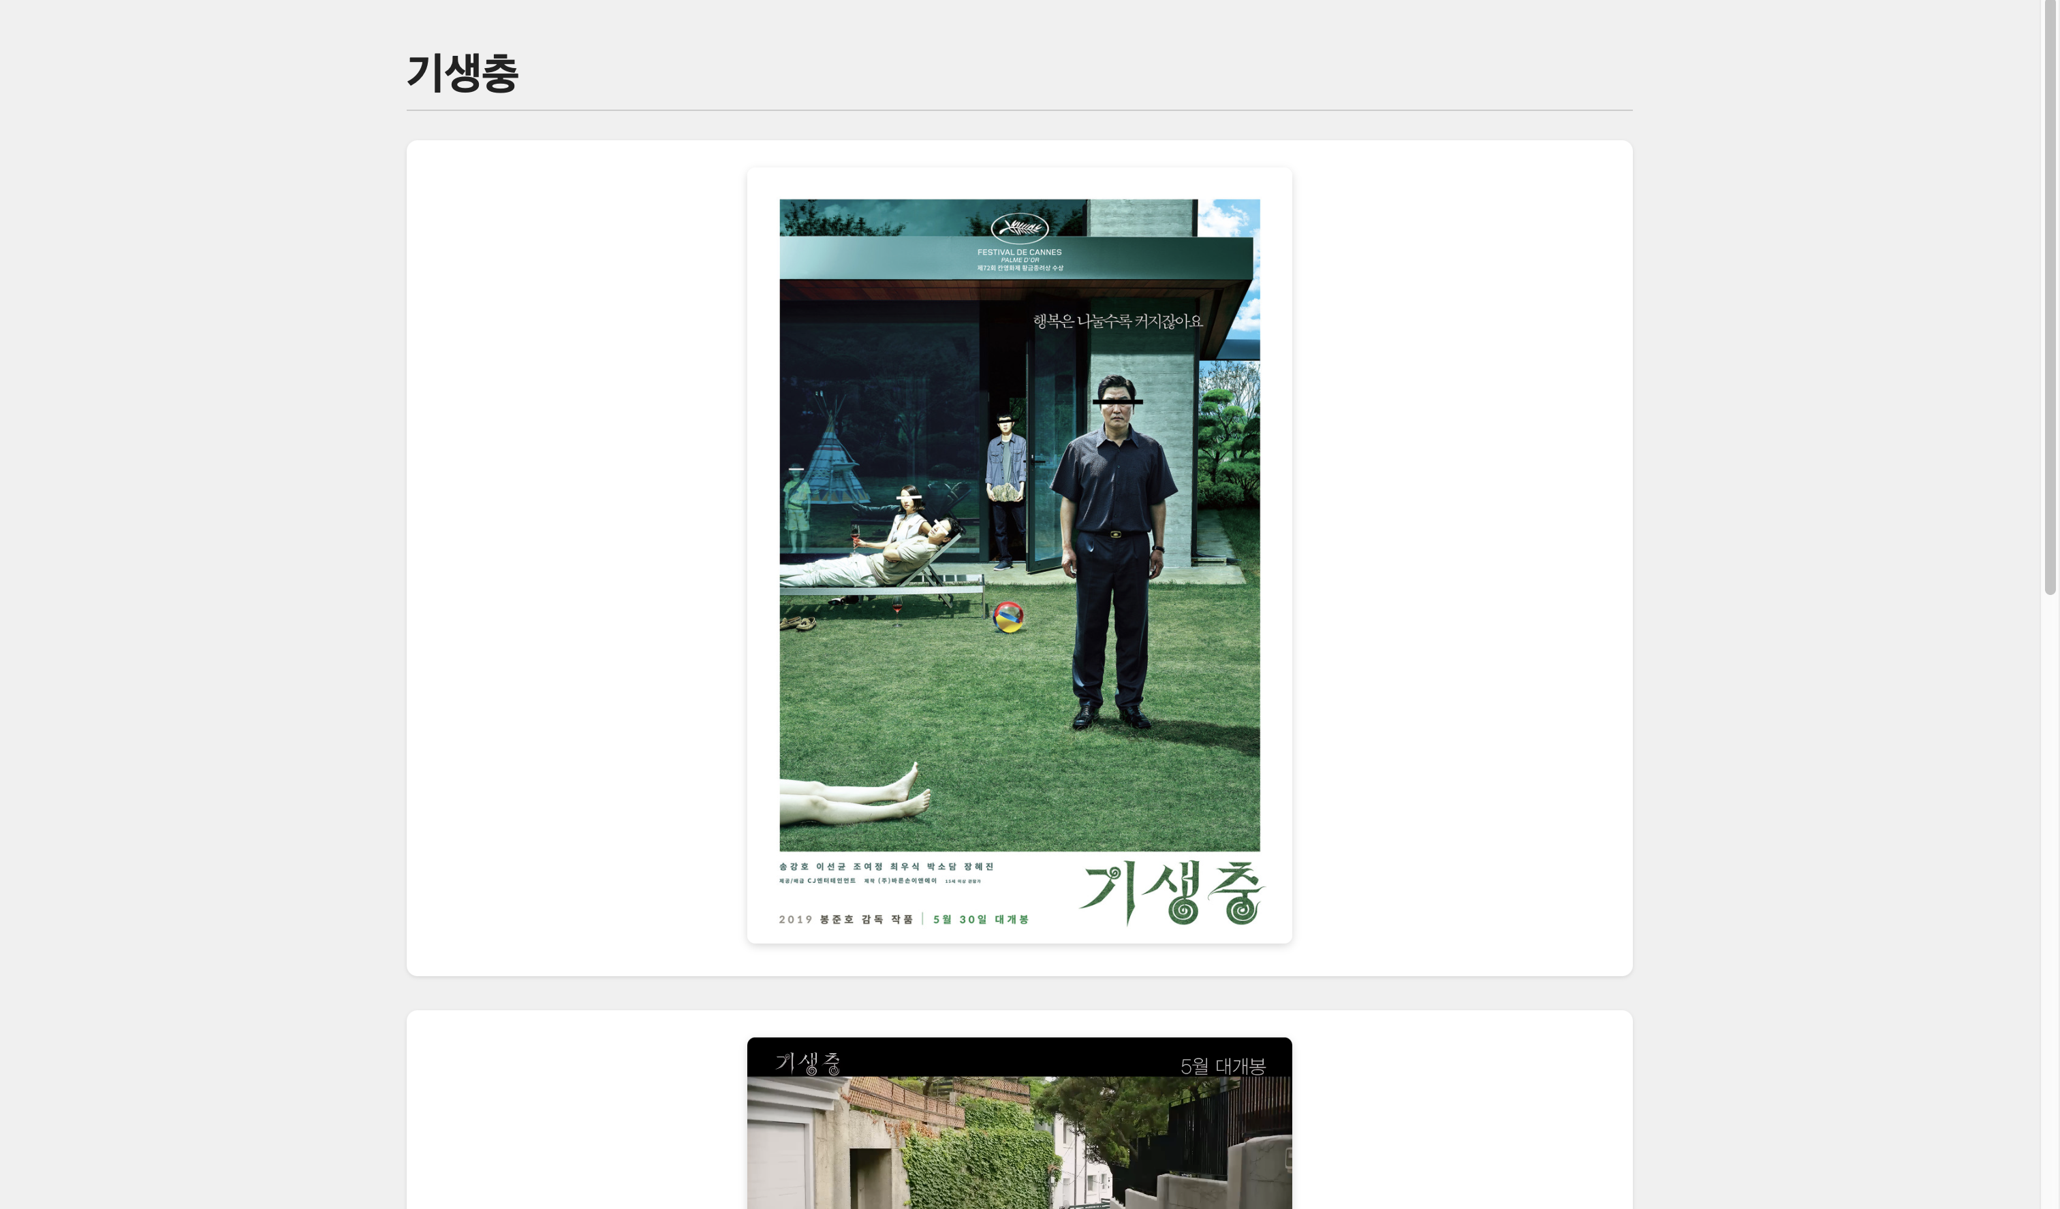
상세 리뷰 페이지

Slide 14
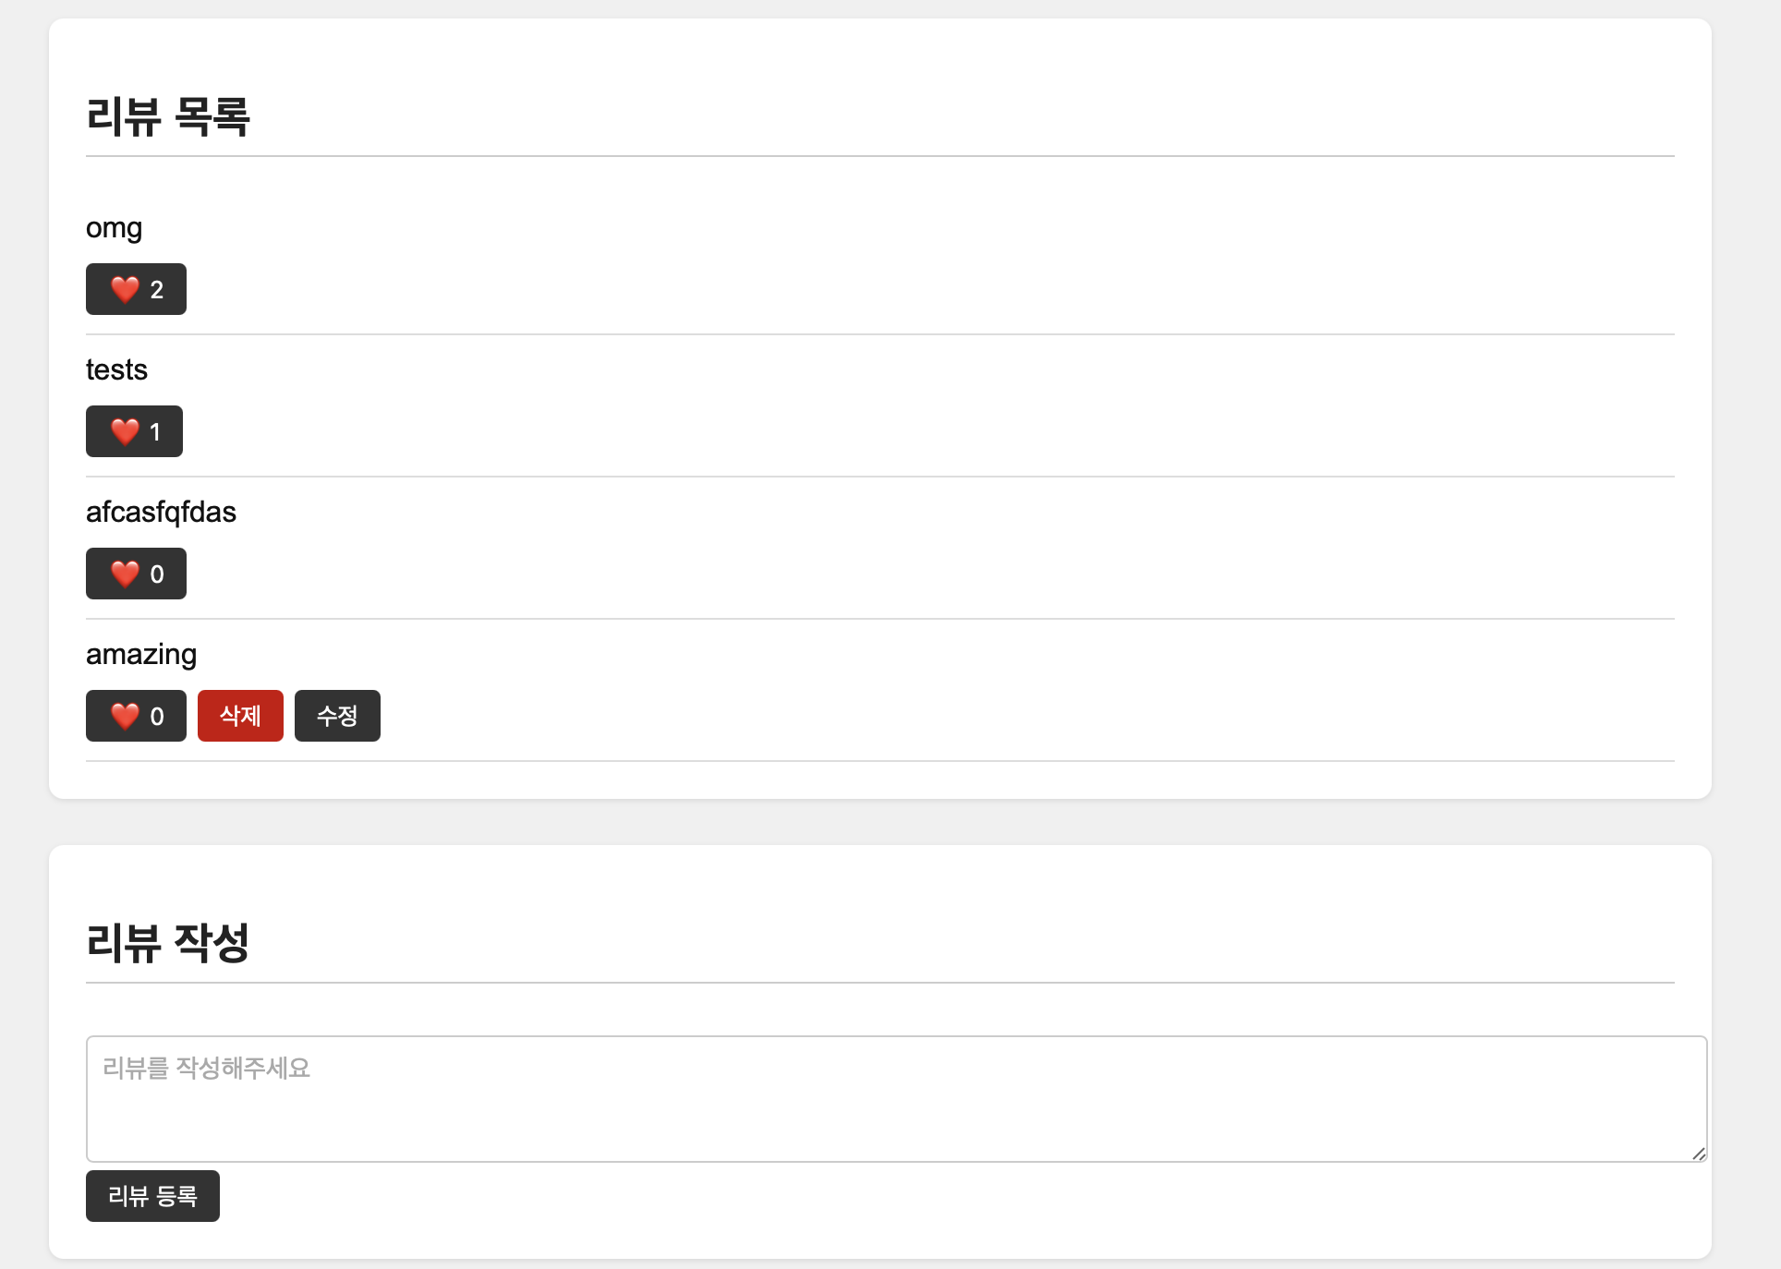
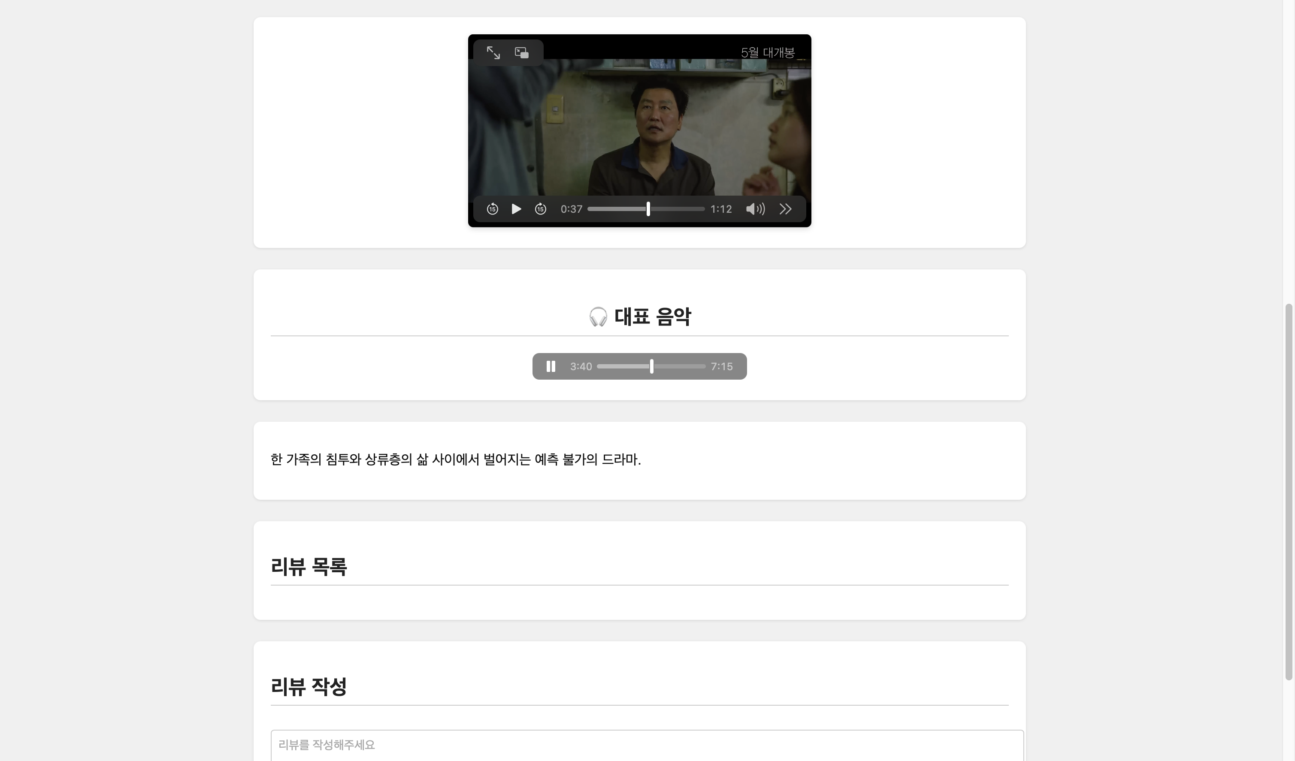
상세 리뷰 페이지

